Slide 1
UD 1 Introducción a los SGE

Slide 2
La finalidad de la gestión empresarial es conseguir que la empresa sea viable mediante una correcta planificación y un control de los aspectos productivos, comerciales, financieros, logísticos, etc. , del negocio.

Slide 3
* Maximizando ventas
* Minimizando costes
* Eliminando tareas innecesarias.
* Agilizando los procesos cotidianos
* Automatizando tareas
* Optimizando recursos

Slide 4
Un sistema de información no es solo el conjunto de recursos tecnológicos que lo soporta, sino también la organización de esos recursos y los métodos de obtención de la información necesaria para el correcto funcionamiento del sistema

Slide 5
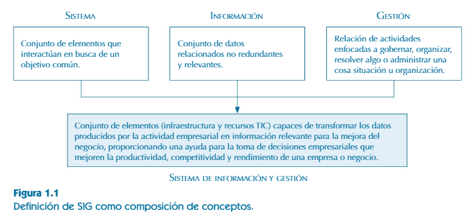

Slide 6
Clasificación de los SGE
Sistema de procesamiento de transacciones (TPS)
Sistemas de gestión por procesos de negocios (BPM)
Sistemas de información de gestión (MIS)
Sistemas de colaboración empresarial (ERP)
Sistemas de apoyo a la toma de decisiones (DSS)
Sistemas de información ejecutiva (EIS)
Cuadro de mando integral (BSC)

Slide 7
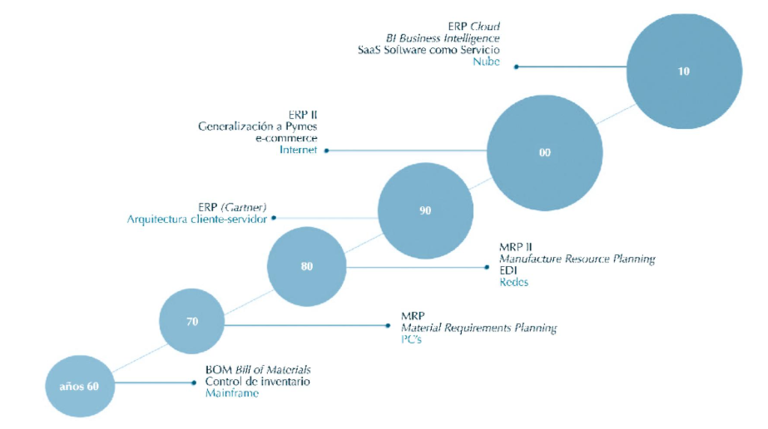
Un poco de historia

Slide 8
Evolución de los SIE
A principio de los sesenta aparecen los primeros sistemas de planificación de la producción o planificación de las necesidades materiales (MRP).
MRP II: correspondían con Manufacturing Resource Planning, que incluían la gestión de los costes de la materia prima, mano de obra, logística, etc.
 | dsd
 |  | pepe

Slide 9
Años 90 aparecen los ERP, añadiendo la gestión de la fabricación, de las relaciones clientes y proveedores, de recursos y la inteligencia de negocio.
Década de los 2000 aparece el concepto de Sistema de Gestión de la Cadena de Suministro, o SCM, el intercambio de información electrónica. También aparece conceptos como CRM, relaciones con los clientes.
A partir de la década de 2010, aparecen los conceptos Clound Computing y el SaaS.

